Slide 1






검 강화 게임
사용자 데이터 분석
4
조 발표
유재영 김수민 김동우 서은유

Slide 2








목차
1
게임소개
2
게임 운영의 목표
3
문제점 분석
4
해결방안 제시
5
성과 발표
6
결론

Slide 3


게임소개
검강화게임
기본(0강)에서 최대 25강까지의 강화
계속해서 검을 강화하고 팔며 자본을 늘린다

Slide 4
게임 운영의 목표
유저
제작자
0강의 검을 강화
검의 강화를 25강까지 도달
검을 강화하고 판매를 반복하여 게임내 재화 휙득
유저유지
유지한 유저층을 기반으로 수익창출

Slide 5
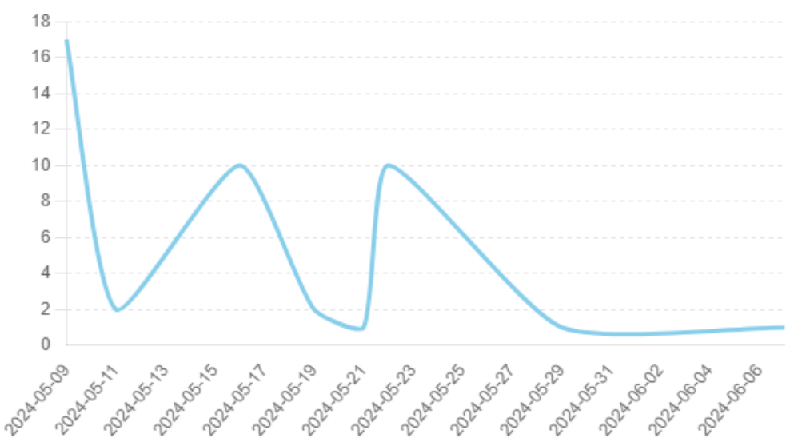
유저 접속 분석
DAU

Slide 6






문제점 분석
유저 유지
유저의 재방문
콘텐츠
마케팅
특정 기간에만 증가
5월 15~17일에 일부 존재
검을 강화하고 판매하는 것 이외 X
출시 후 이벤트
5월 23일 이후 유저X
17일 이후 X

Slide 7

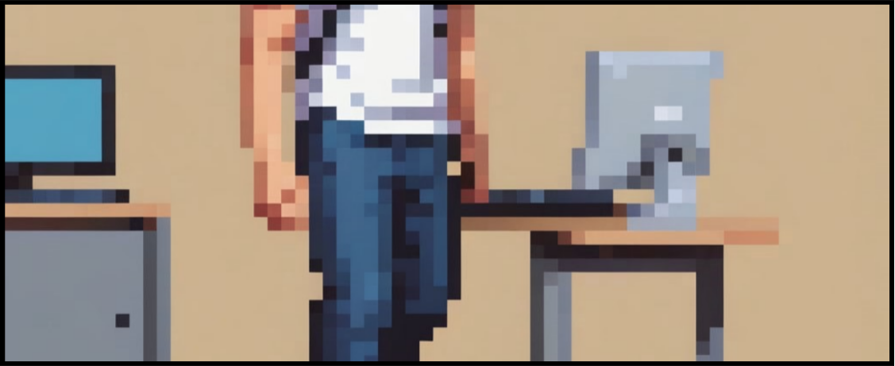



유저 유지 실패
재미 감소
적은 자극요소
적은 컨텐츠로 인한
유저의 재미 감소
적은 재방문
자극요소의 부족
금방 소모되는 컨텐츠

Slide 8
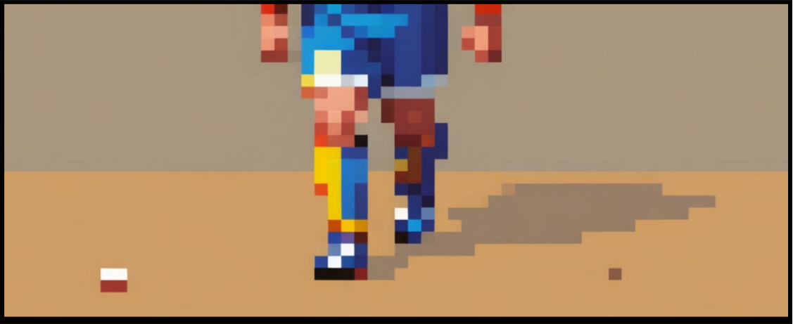
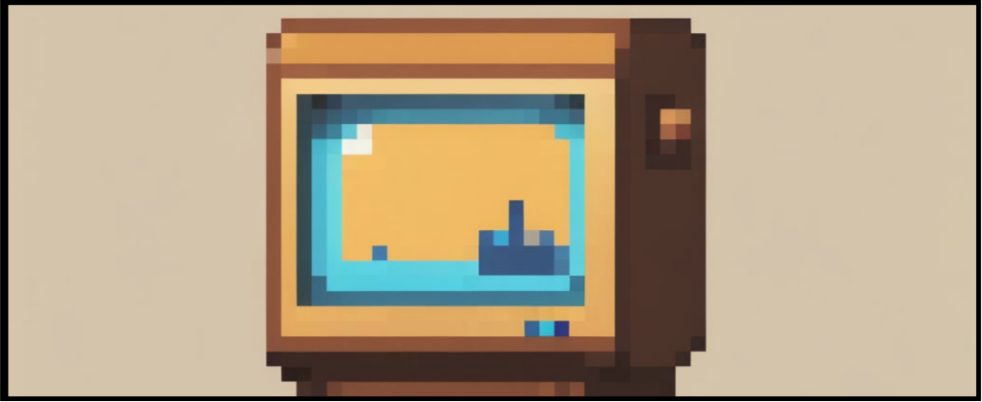
적은 이벤트
새로운 자극의 추가X
이벤트로 유저의 자극X
게임을 할 강제적 원동력 X
소극적 마케팅
적은 광고
잘 알려지지 않게 됨으로 생기는 적은 관심

Slide 9

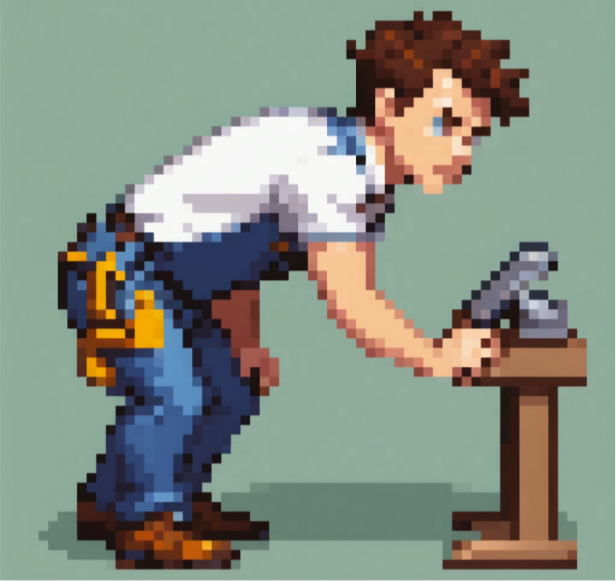
CHECK!
해결방안
게임성 향상을 위한 유저 피드백
유저의 재미를 위한 다양한 컨텐츠 제작
빠른 소모가 되지 않는 장기컨텐츠 출시
이벤트를 통한 유저의 재방문 유지
적극적 마케팅을 통한 게임 광고

Slide 10
결론
컨텐츠 추가
이벤트 추가
게임홍보 강화
유저 피드백 수용

Slide 11





이상으로 발표를 마칩니다
질문 있으신 분?
★★★★★
감사합니다!
THANK YOU!

